Slide 1
Как делают бумагу
Радзина Р.Г
344з2

Slide 2
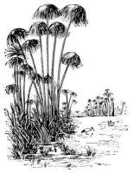
Первые писчие листы делали из папируса. Papyros – это гигантское многолетнее травянистое растение высотой до 5 м, и стебли у него до 7 см в диаметре.

Slide 3
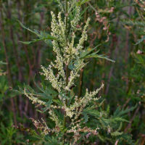
Потом для изготовления бумаги стали использовать особый вид крапивы – крапива коноплевая

Slide 4
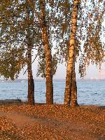
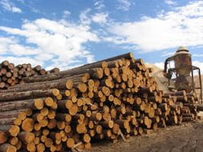
Велись поиски нового материала.
И он был найден.
В качестве сырья стала применяться древесина.

Slide 5
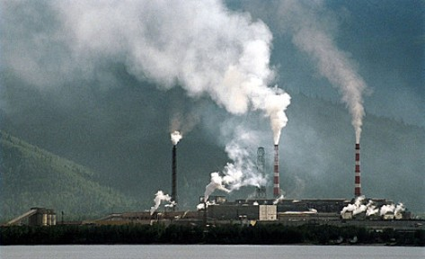
Производят бумагу на целлюлозно- бумажном заводе.

Slide 6
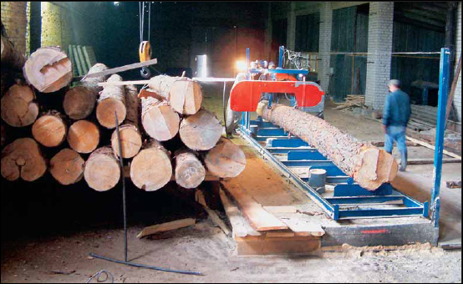
Брёвна привозят на завод.

Slide 7
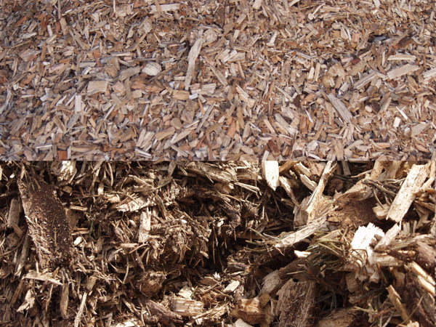
Из брёвен получают щепу – мелкие щепки. Её варят в специальном растворе.

Slide 8
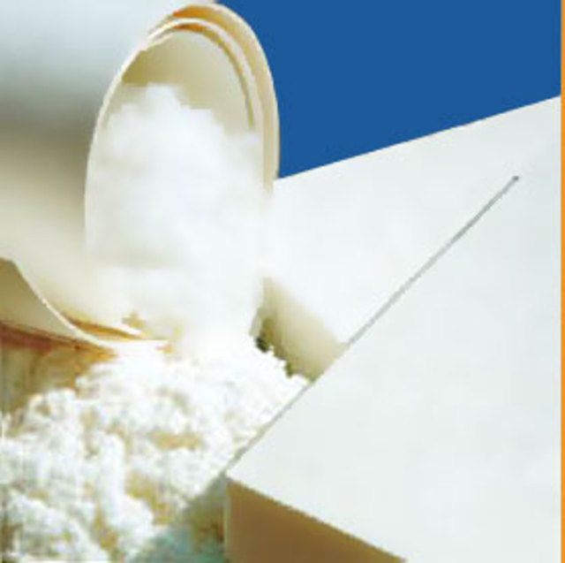
Затем из щепы получают целлюлозу.

Slide 9
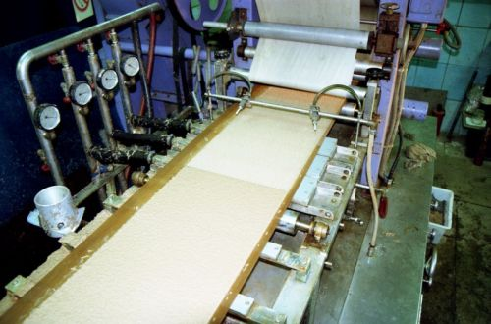
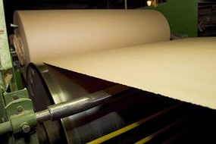
Из целлюлозы делают бумагу .

Slide 10
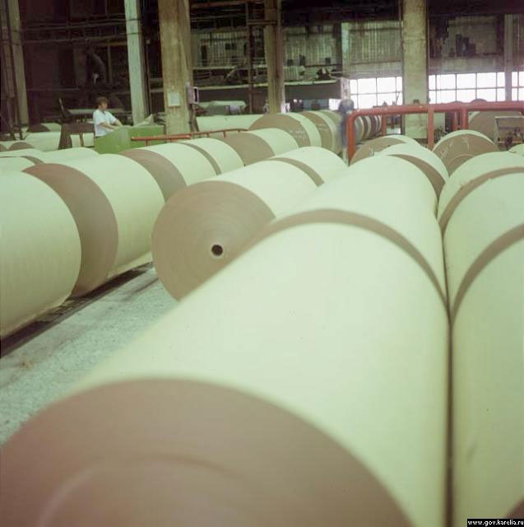
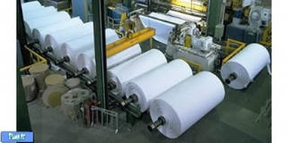
Наматывают огромные
рулоны бумаги.

Slide 11
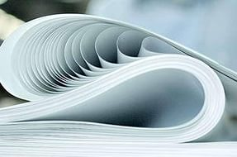
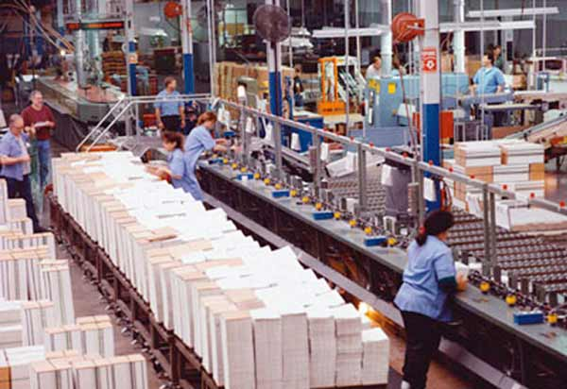
Большие листы бумаги на станках режут на маленькие листы.

